Slide 1

Gyakorló

Slide 2
Feladat
Összefűzés: (+) Írj egy függvényt, mely egy vezetéknevet és egy keresztnevet vár paraméterként. A függvény adja vissza a teljes nevet.
Tartalmazás: (in) Írj egy függvényt, mely egy történelemdolgozat szövegét kapja paraméterként és a benne lévő kulcsszavak alapján pontozza a dolgozatot. Minden kulcsszó egyszer számít.
Szeletelés: Írj egy függvényt, mely az irányítószám város, utca házszám formában megadott címekből kiszedi és visszaadja az irányítószámot. (Tegyük fel, hogy az irányítószám mindig 4 karakter hosszúságú.)
pl: ("4028 Debrecen, Egyetem tér 1.")

Slide 3
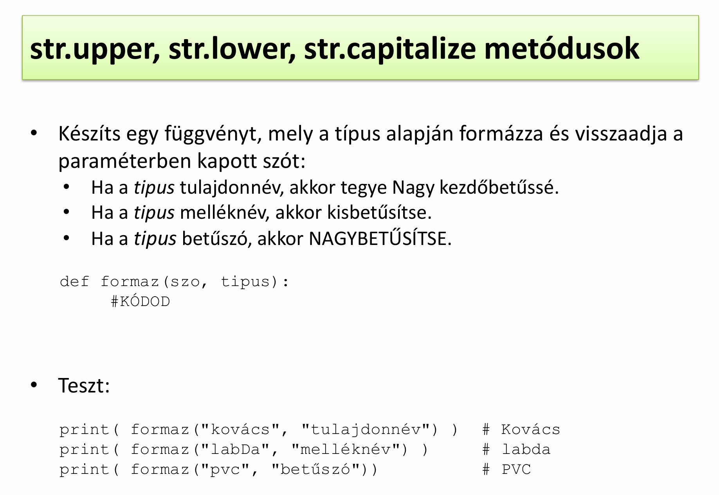

Slide 4
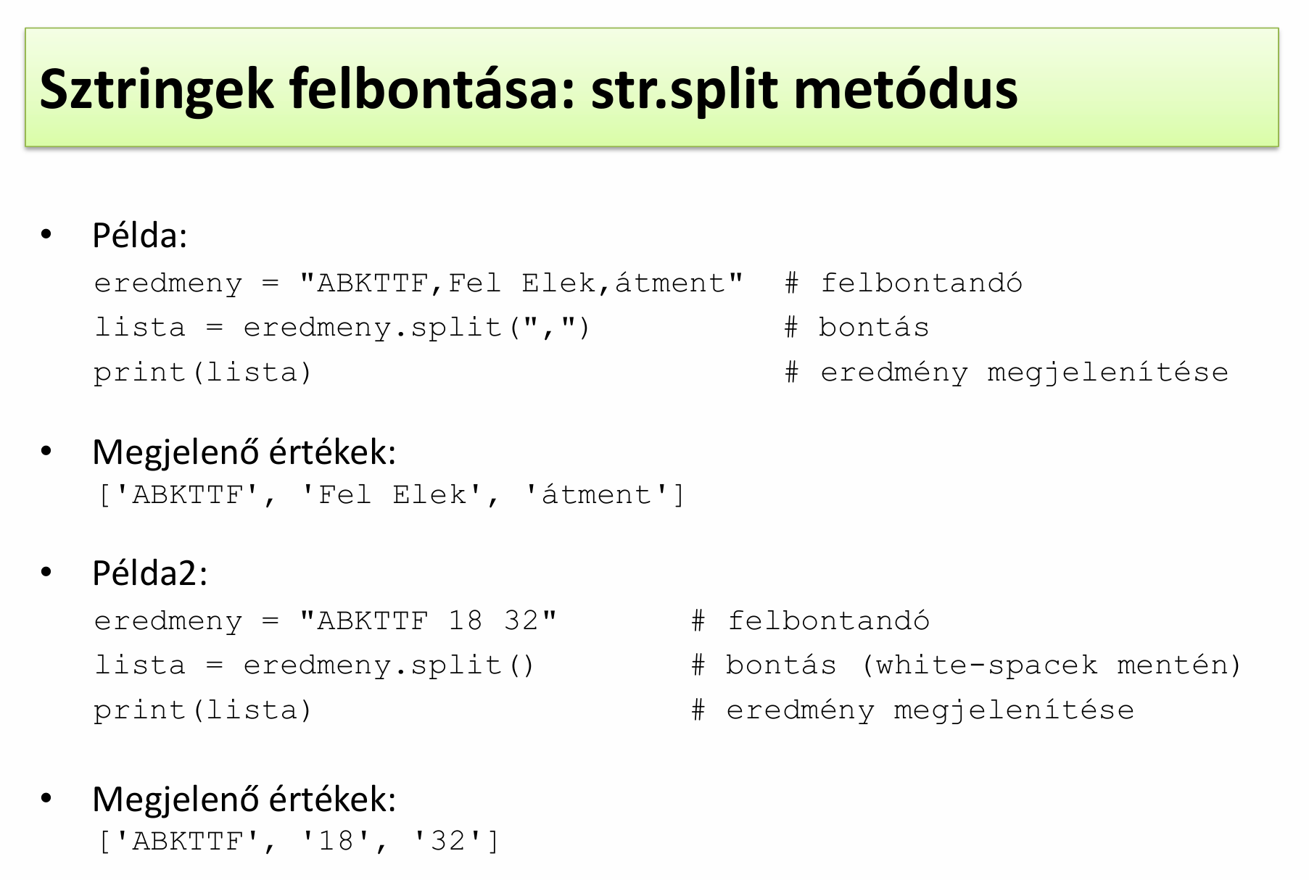

Slide 5
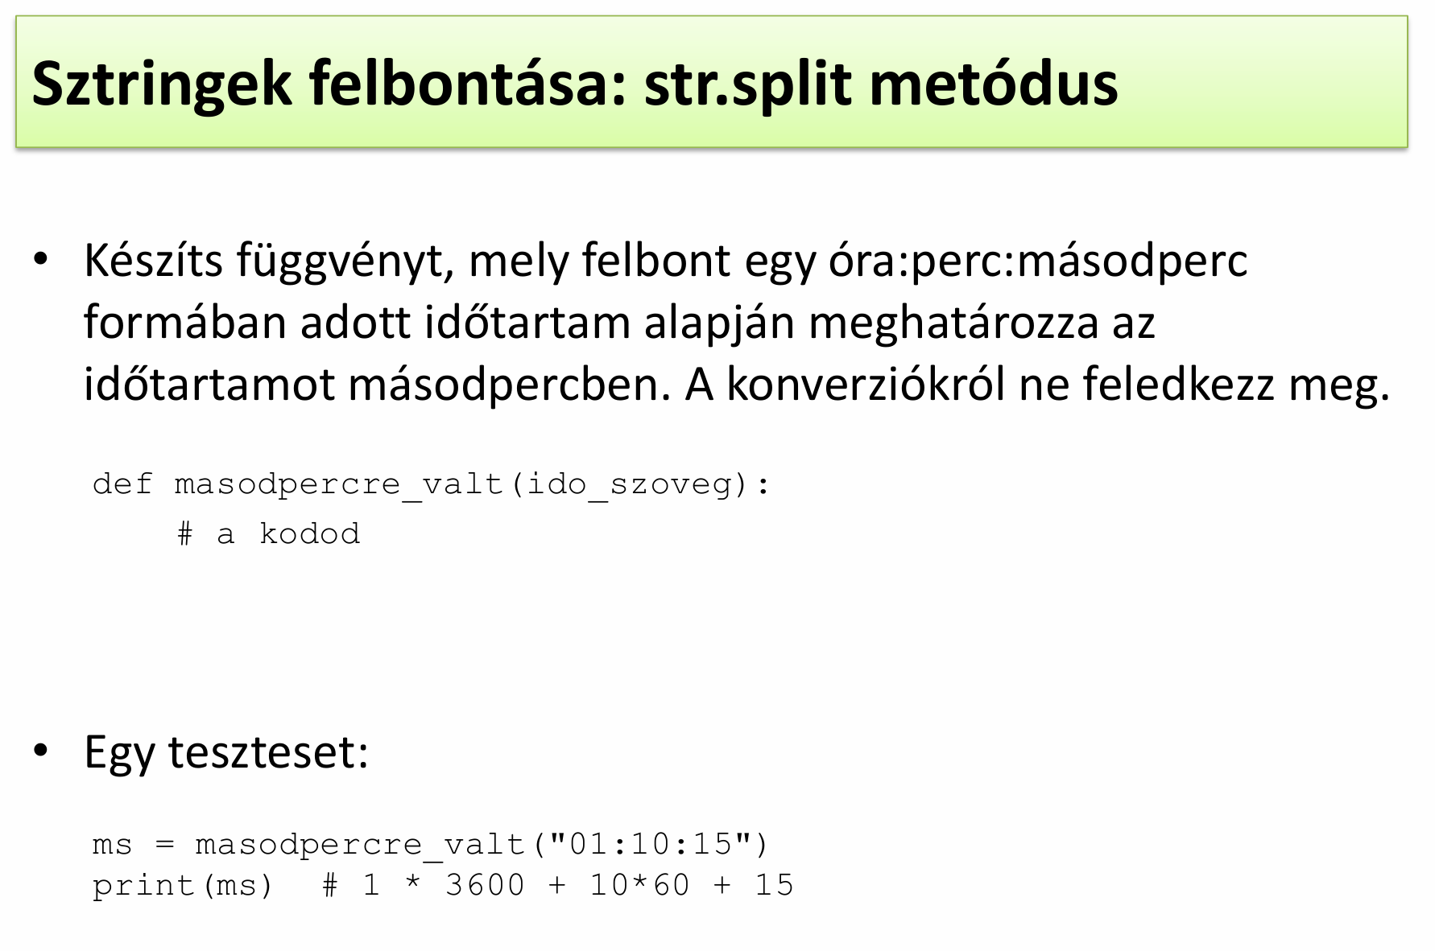

Slide 6
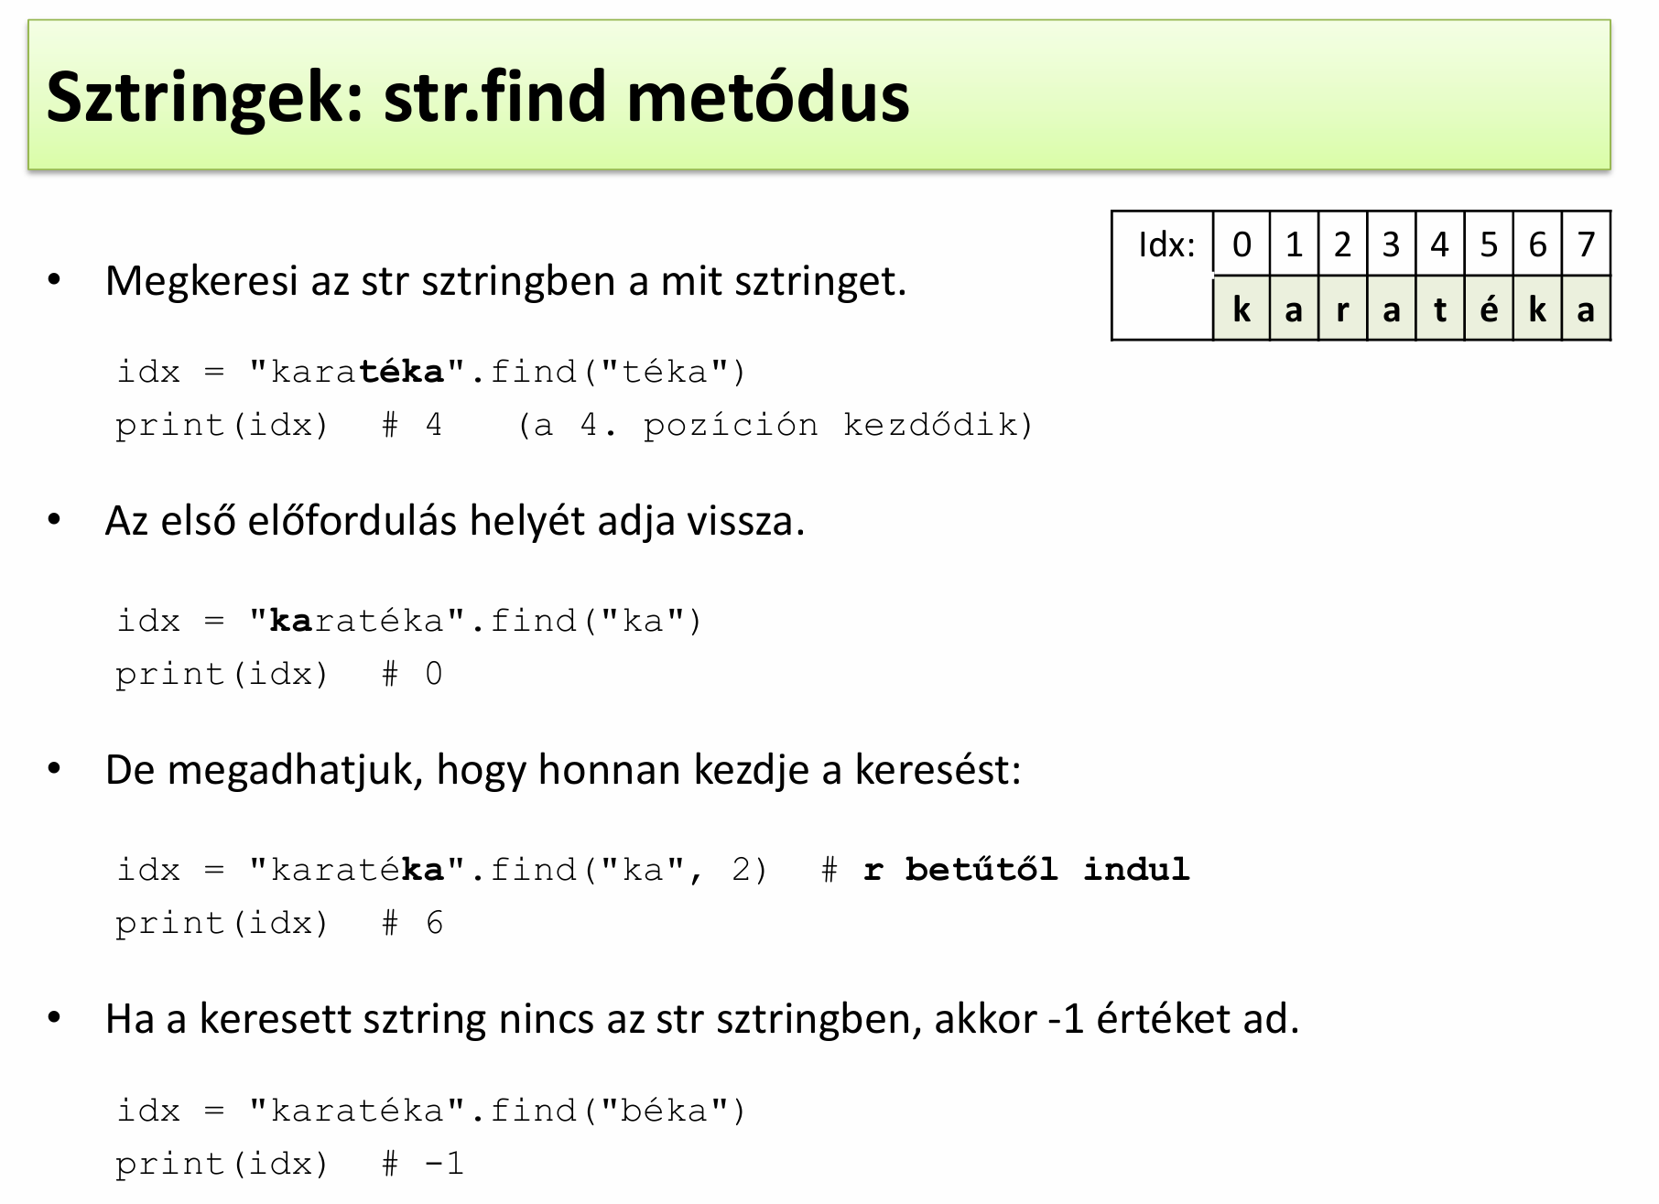

Slide 7
Feladatok
A program írja ki, hogy a betű benne van-e a szóban amit bekértünk.
A program írja ki, hogy a szövegben hányadik az indexe a bekért betűnek.

Slide 8
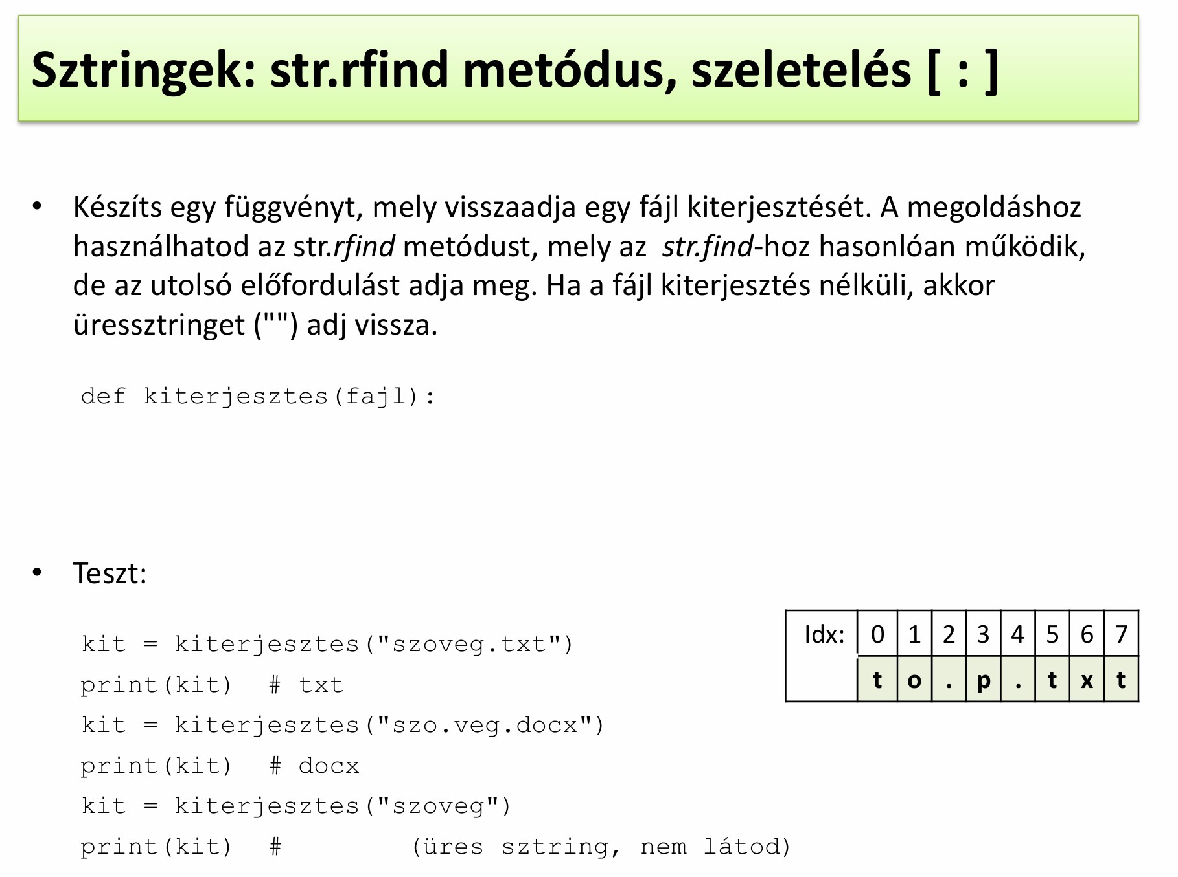

Slide 9
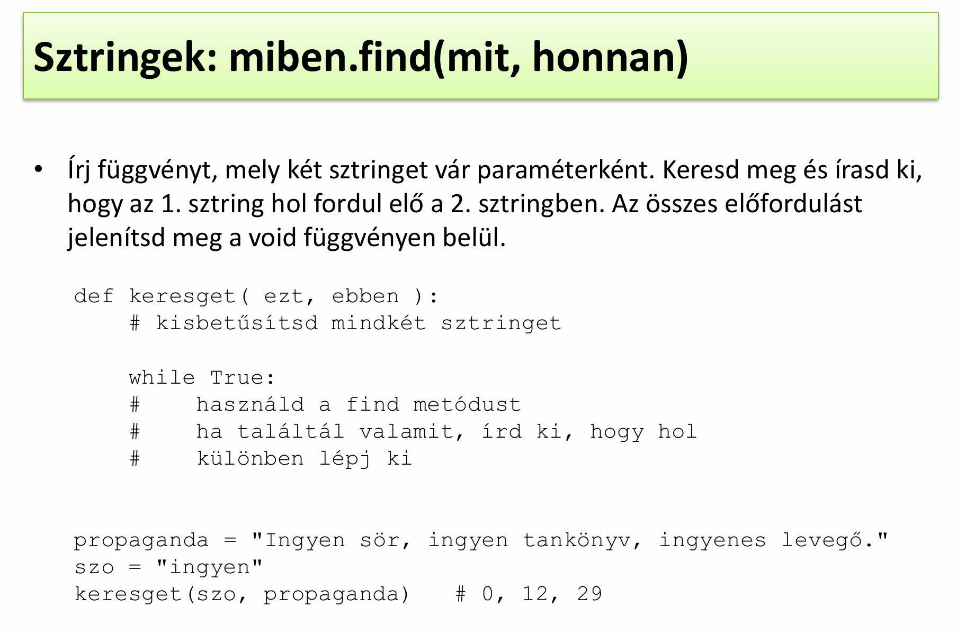

Slide 10
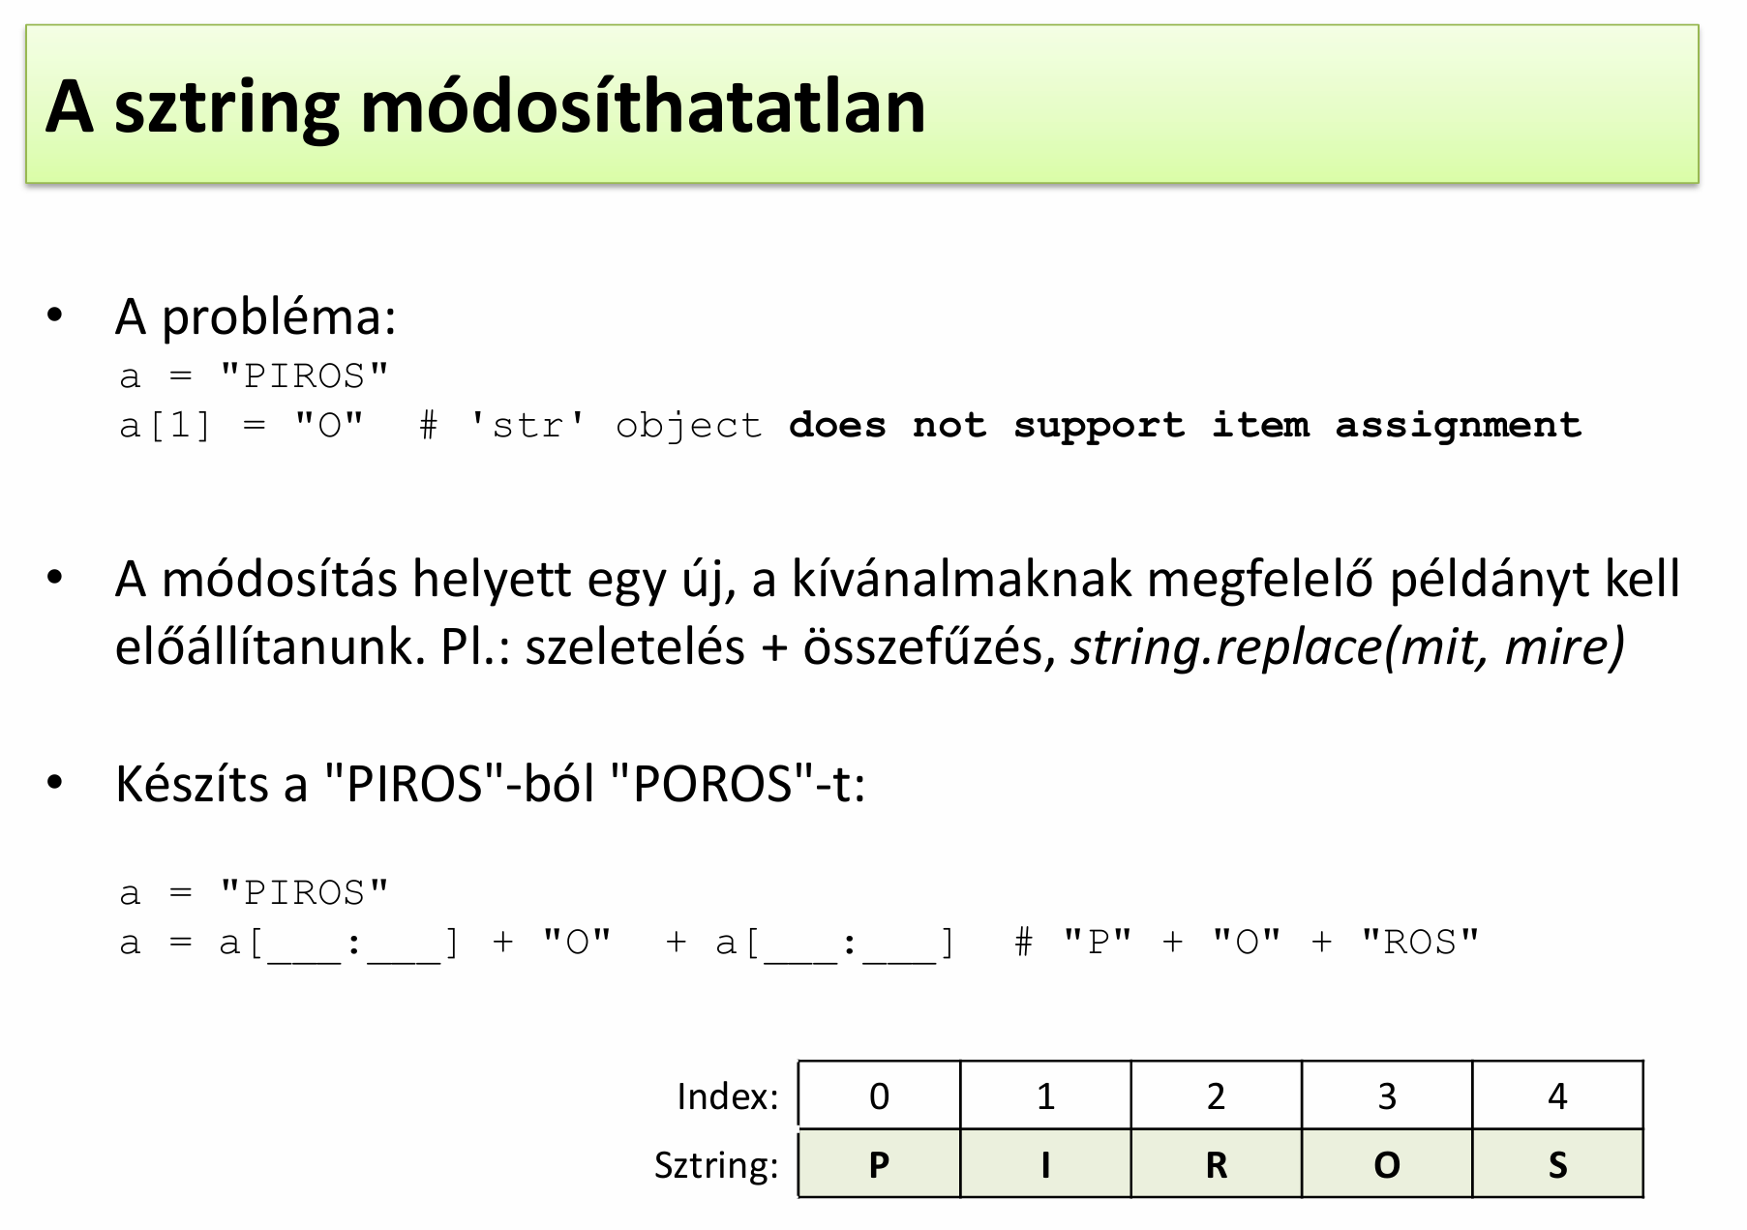

Slide 11
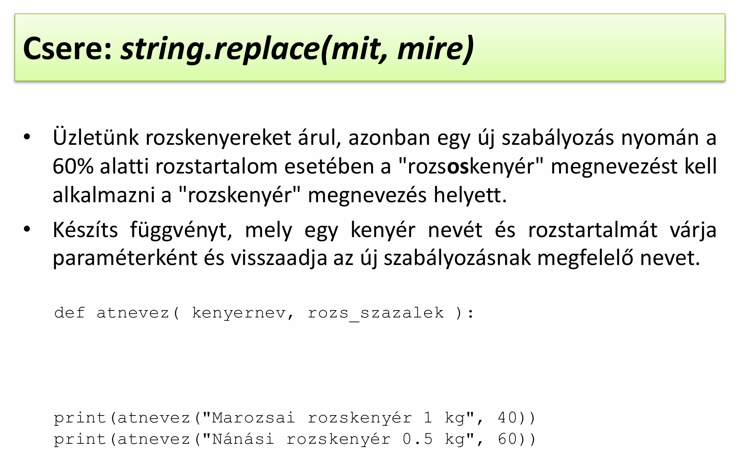

Slide 12
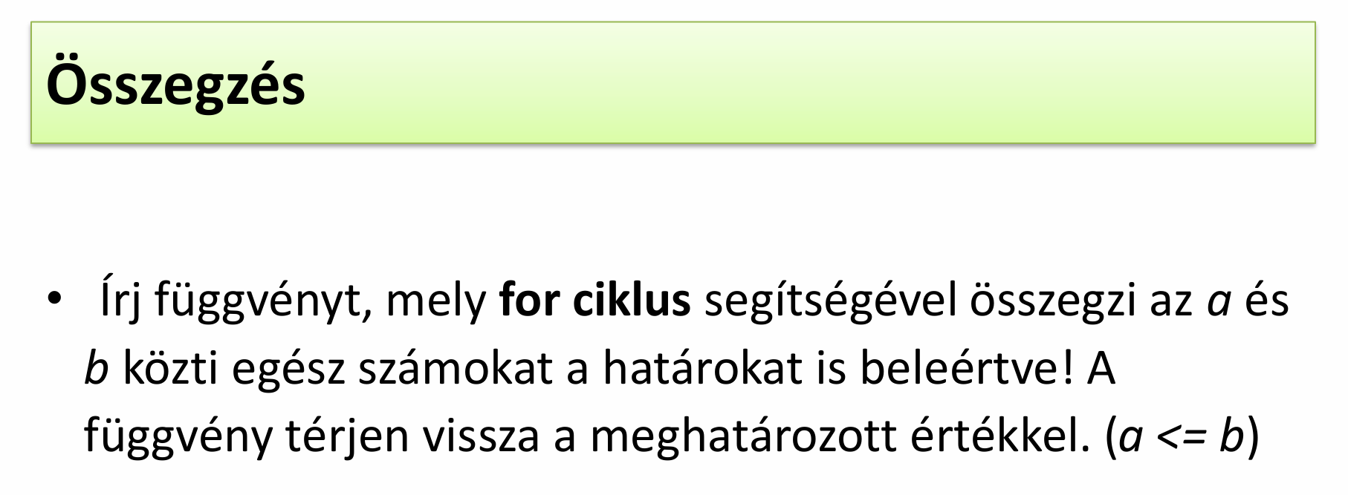

Slide 13
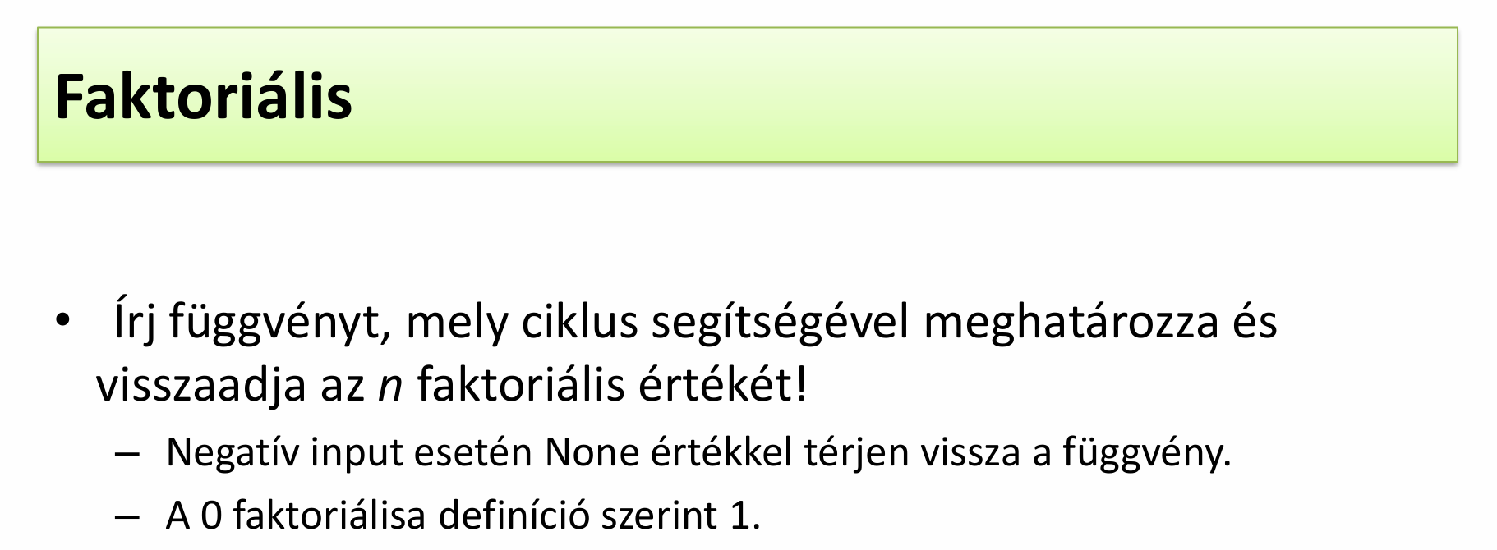

Slide 14
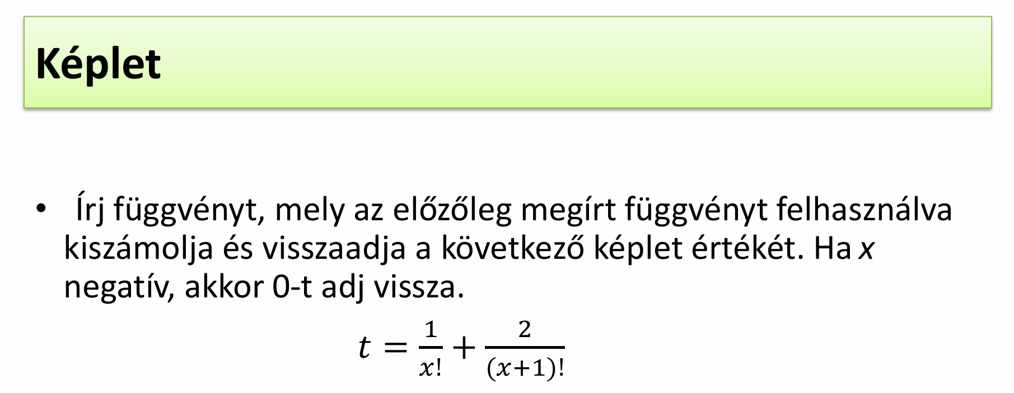

Slide 15
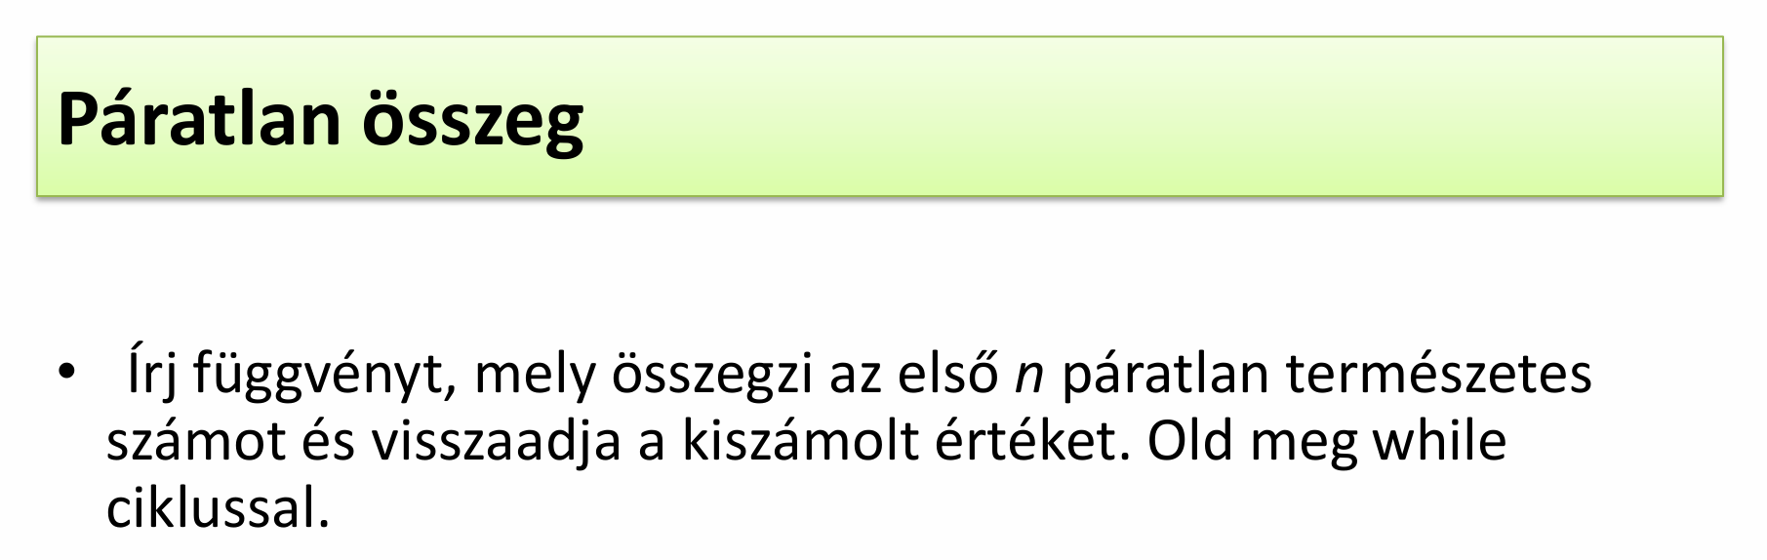

Slide 16
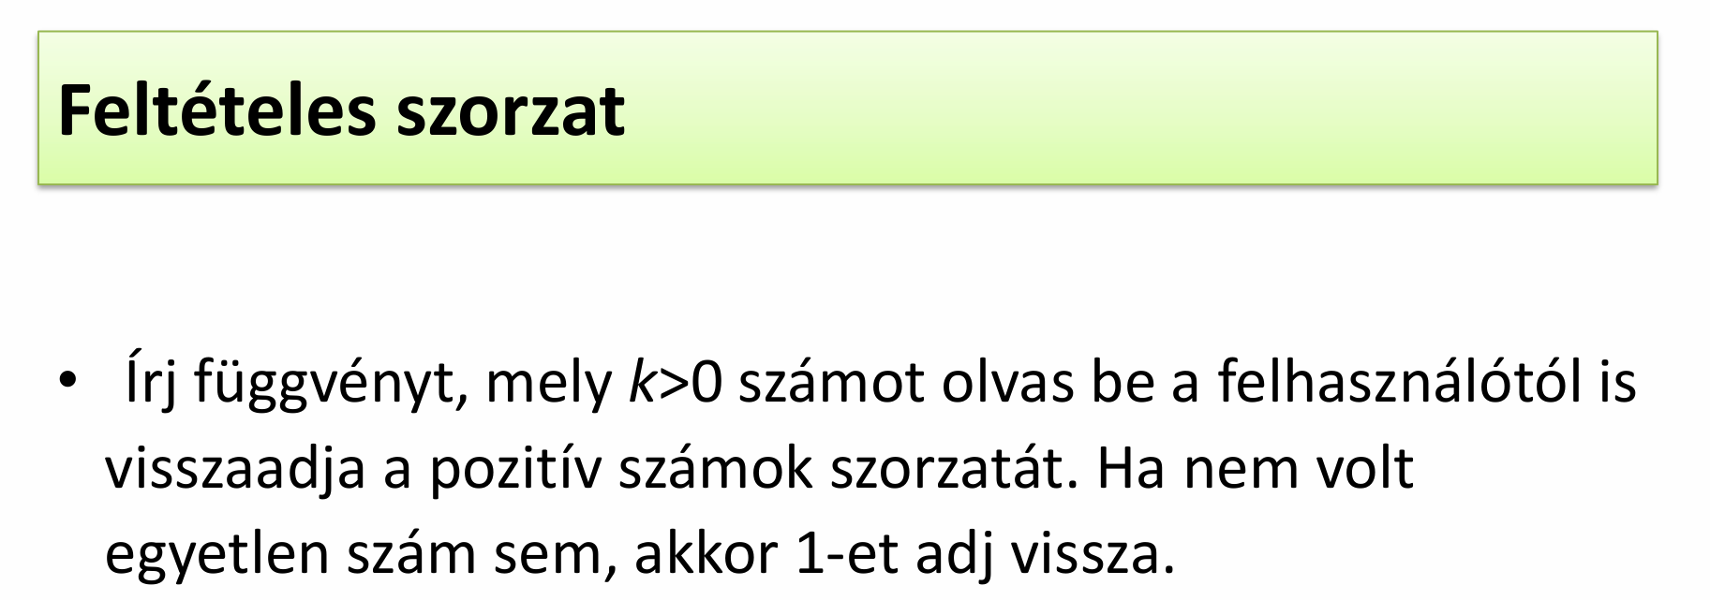

Slide 17
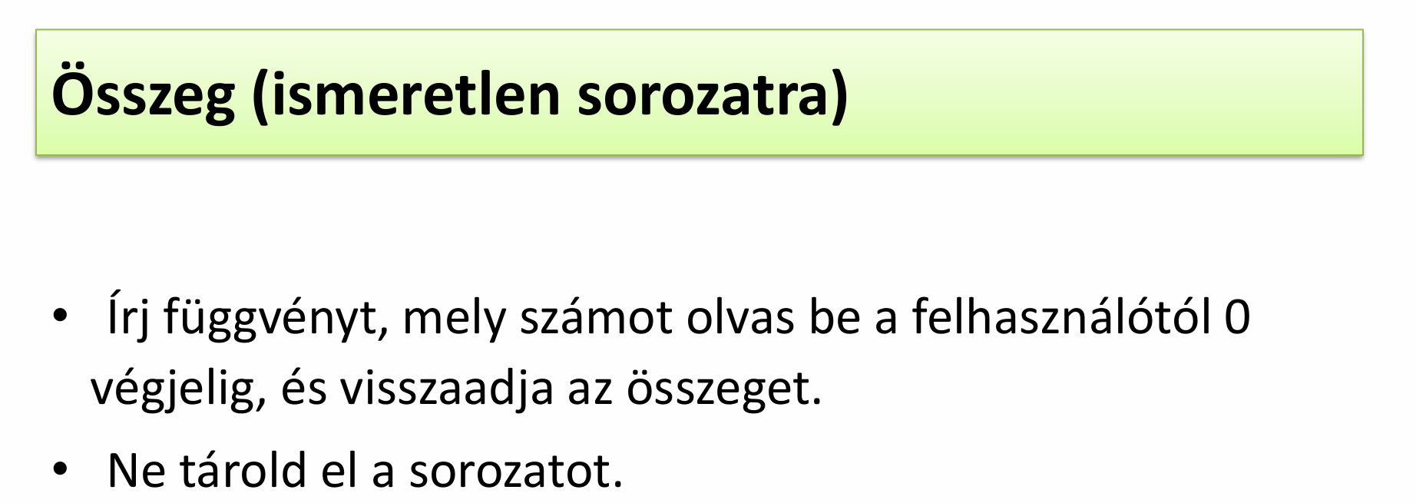

Slide 18
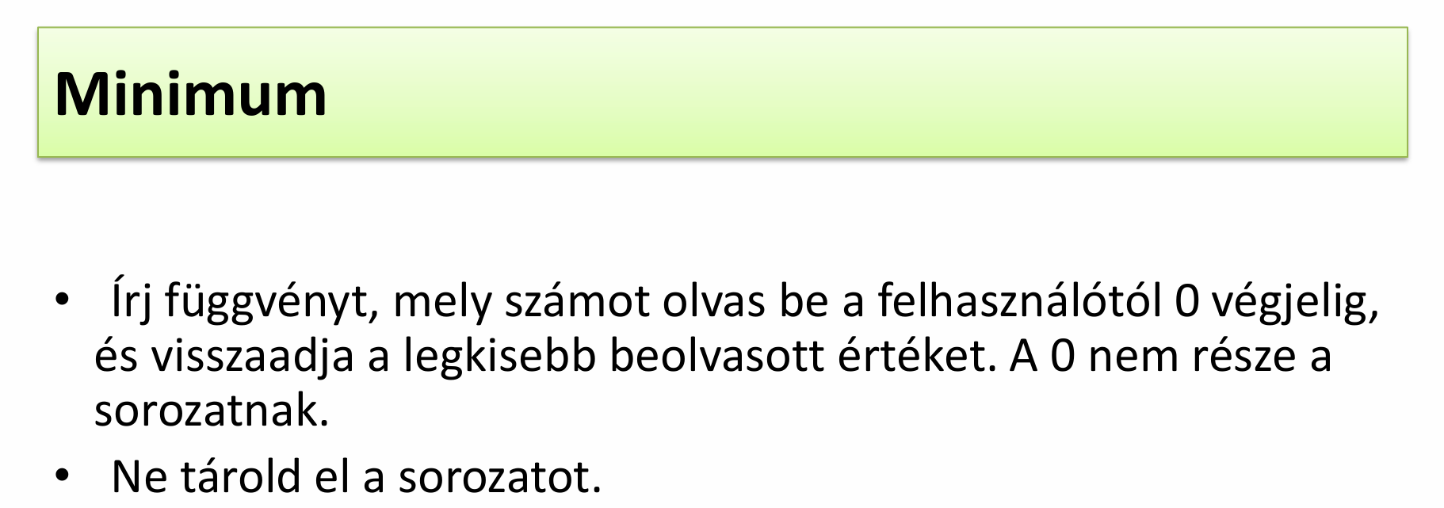

Slide 19
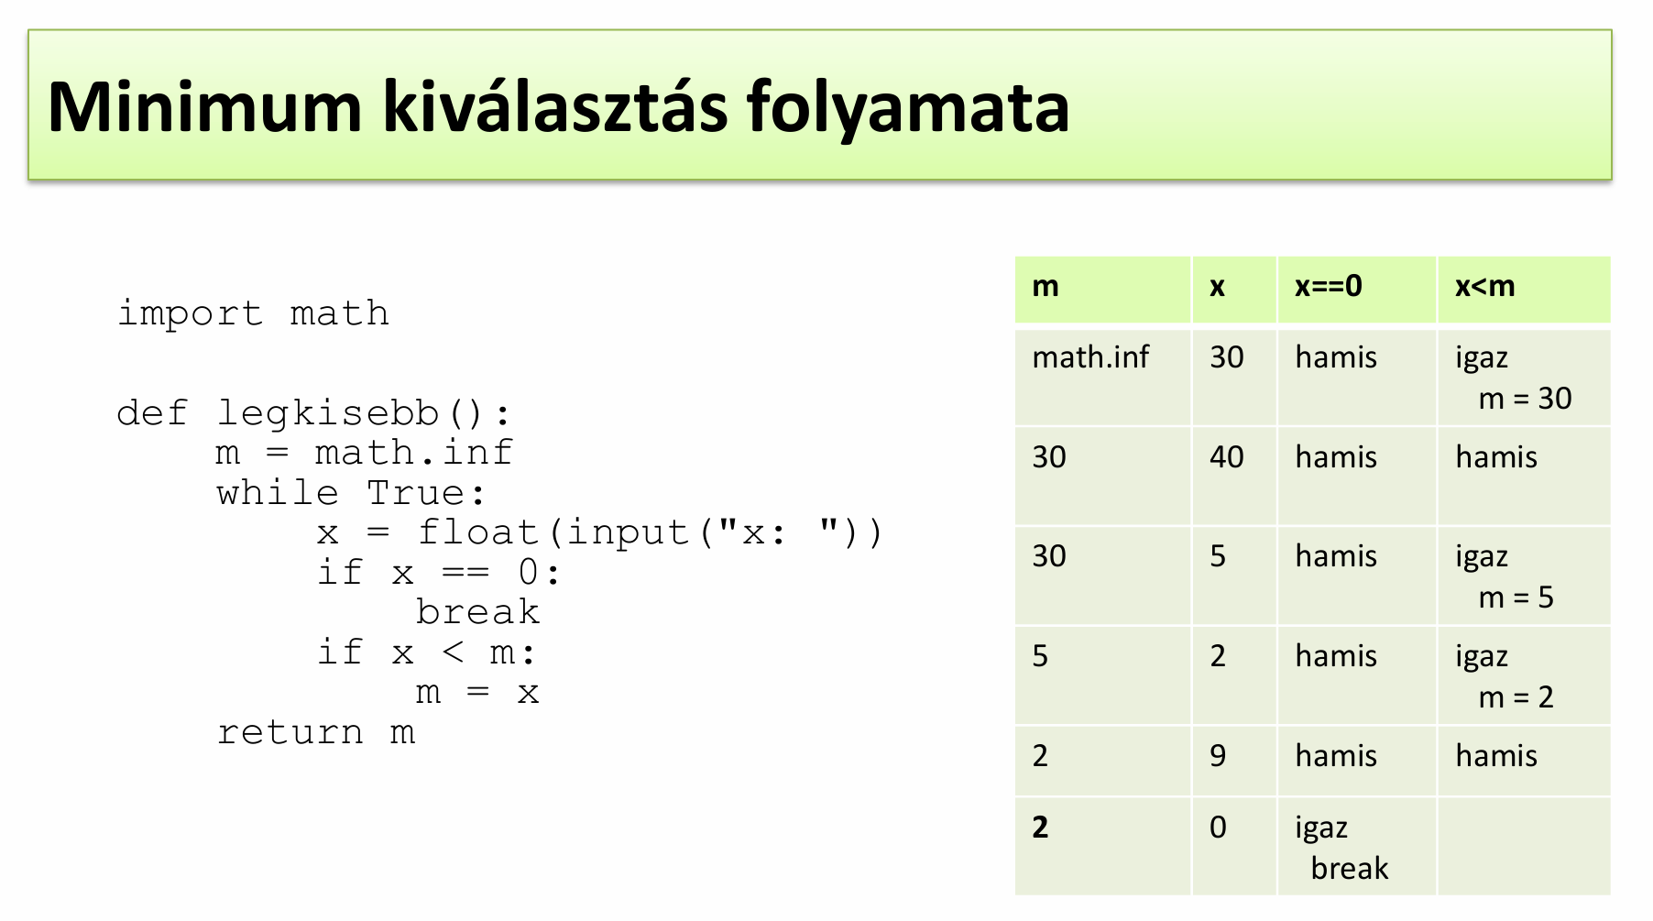

Slide 20
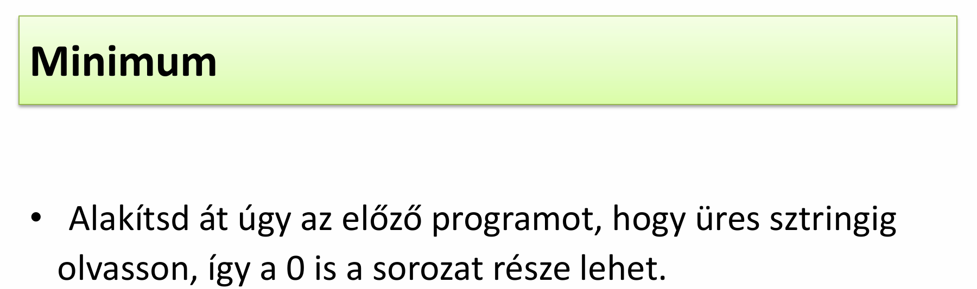

Slide 21
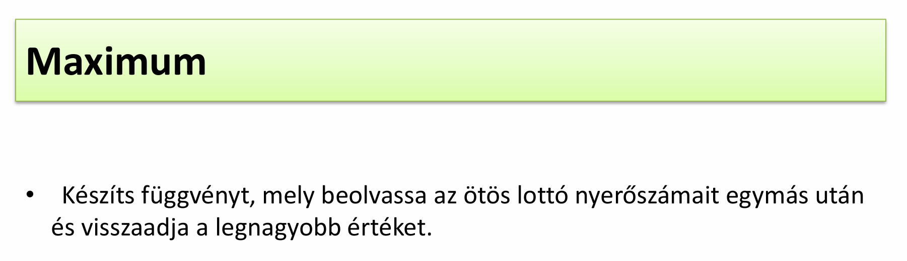
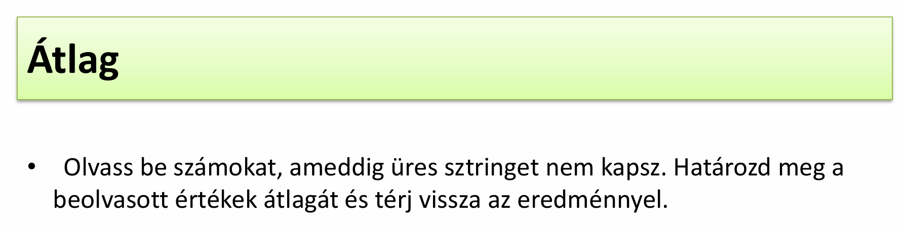

Slide 22
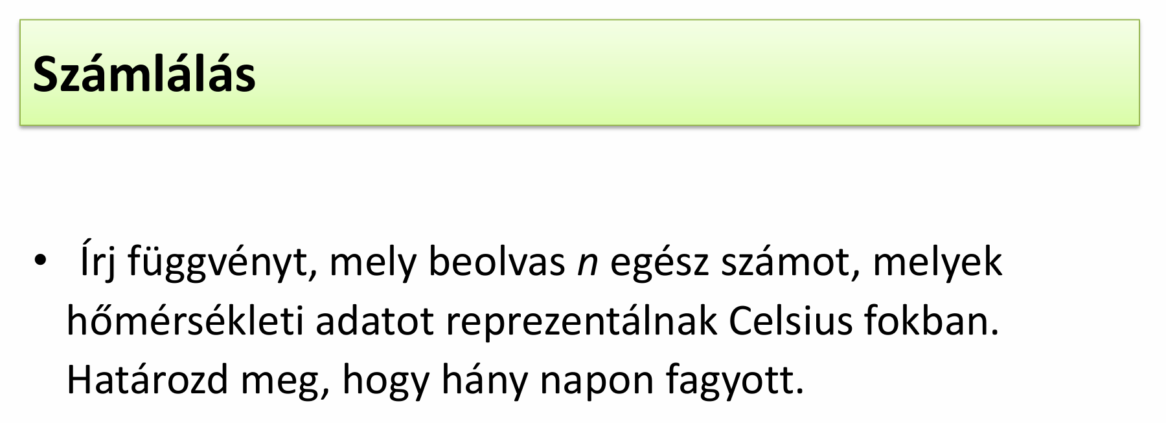

Slide 23
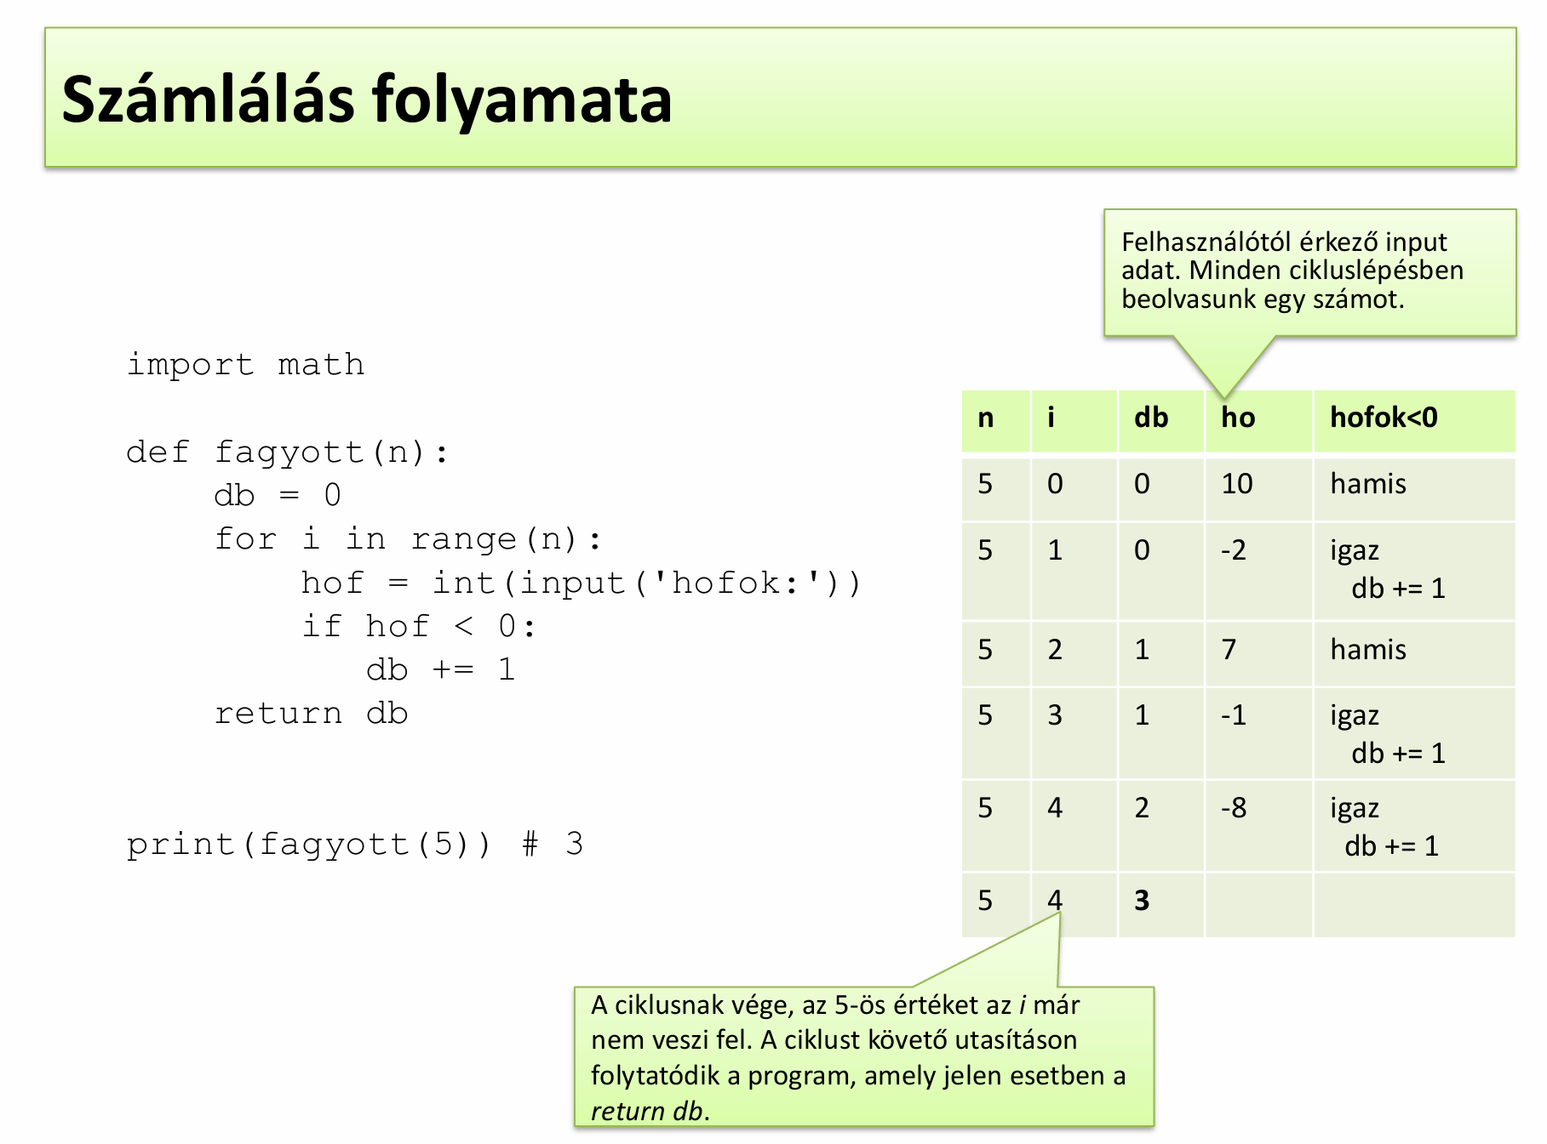

Slide 24
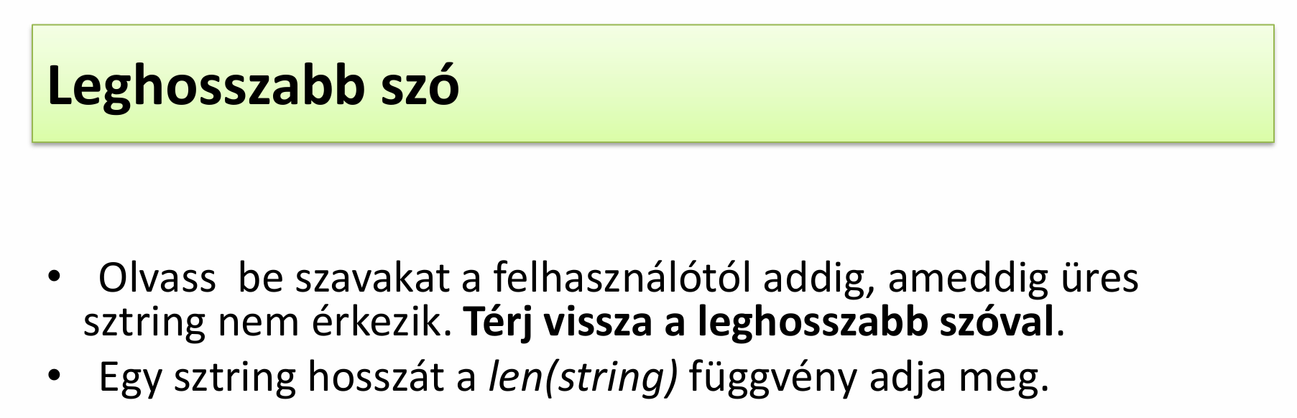

Slide 25
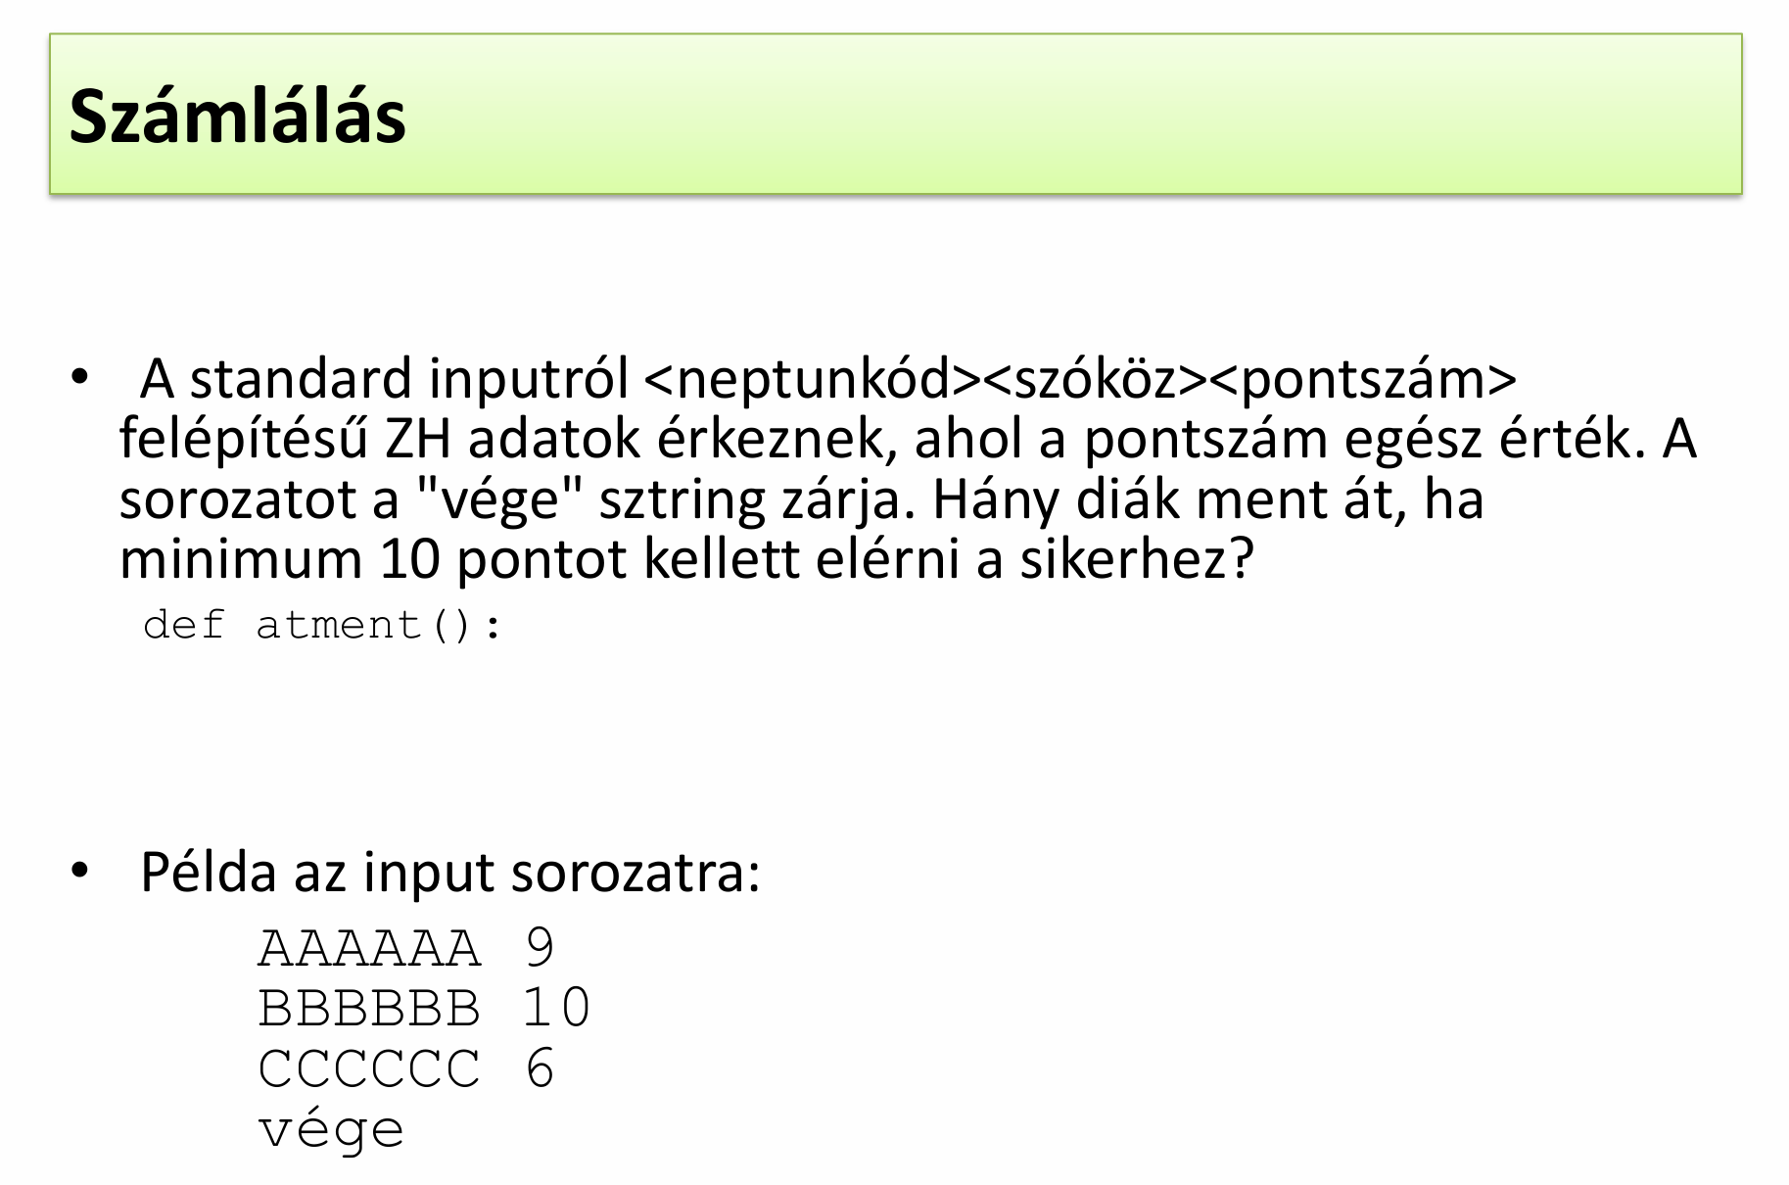

Slide 26
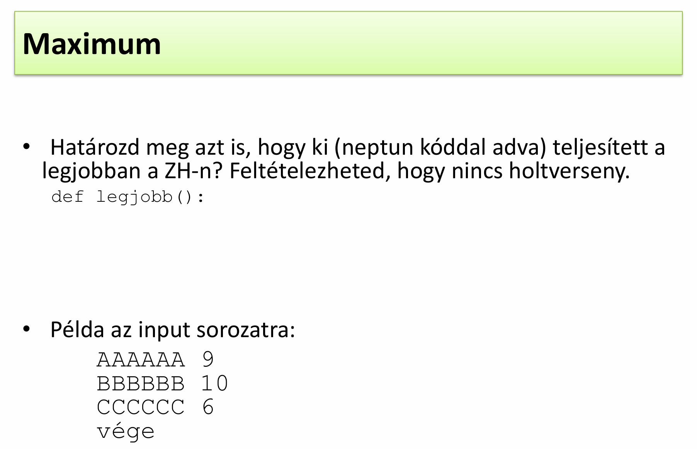

Slide 27
Join
Összefűzi a lista szöveges elemeit egyetlen stringgé
words = ["Ez", "egy", "összefűzött", "mondat."]
sentence = " ".join(words)
print(sentence)
Kimenet: Ez egy összefűzött mondat.

Slide 28
Join
fruits = ["alma", "banán", "körte"]
csv_line = ",".join(fruits)
print(csv_line)
Kimenet: alma,banán,körte

Slide 29
Join
Több soros kiírás
lines = ["Első sor", "Második sor", "Harmadik sor"]
paragraph = "\n".join(lines)
print(paragraph)
Kimenet:
Első sor
Második sor
Harmadik sor

Slide 30
Join megjegyzés
A join() csak stringeket tud összefűzni. Ha a lista elemei nem string típusúak (pl: számok) előbb át kell őket alakítani:
numbers = [1, 2, 3]
joined = ", ".join(str(n) for n in numbers)
print(joined) # 1, 2, 3

Slide 31
End
A print(..., end=...) paraméter a Pythonban azt szabályozza, mi kerüljön a sor végére kiíráskor. Alapértelmezés szerint a print() függvény egy új sort (\n) tesz minden kiírás végére, de az end paraméterrel ezt meg lehet változtatni.

Slide 32
End
Mire jó az end paraméter?
Több print() hívást lehet egy sorba írni.
Megadhatsz saját elválasztót sorvége helyett (pl. szóköz, vessző).
Hasznos lehet számlálók, programpontok, konzol animációk készítésénél.

Slide 33
End
Alapértelmezés szerint:
print("alma")
print("banán")
Kimenet:
alma
banán

Slide 34
End
end=” ” kiírás egy sorban, szóközzel
print("alma", end=" ")
print("banán", end=" ")
print("körte")
Kimenet:
alma banán körte

Slide 35
End
end=”, ” vesszővel elválasztva
or fruit in ["alma", "banán", "körte"]:
print(fruit, end=", ")
Kimenet:
valma, banán, körte,

Slide 36
End
end=”” új sor kihagyása
print("Helló", end="")
print(" világ!")
Kimenet:
Helló világ!

Slide 37
End vs join
Művelet | Használat | Példa
join() | Lista fűzése | " ".join(lista)
print(..., end) | Egyedi sorzárás | print("szó", end=" ")

